Slide 1
День россии
Молочаева Елизавета Сергеевна

Slide 2
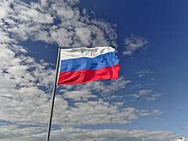
День России
День России — это государственный праздник, который отмечается ежегодно 12 июня и является выходным. Этот праздник символизирует свободу, мир и согласие между гражданами на основе справедливости, закона.

Slide 3
История праздника.
12 июня считается праздничной датой — Днем России с 1992 года по постановлению Верховного Совета Российской Федерации, как День принятия Декларации о государственном суверенитете России.

Slide 4
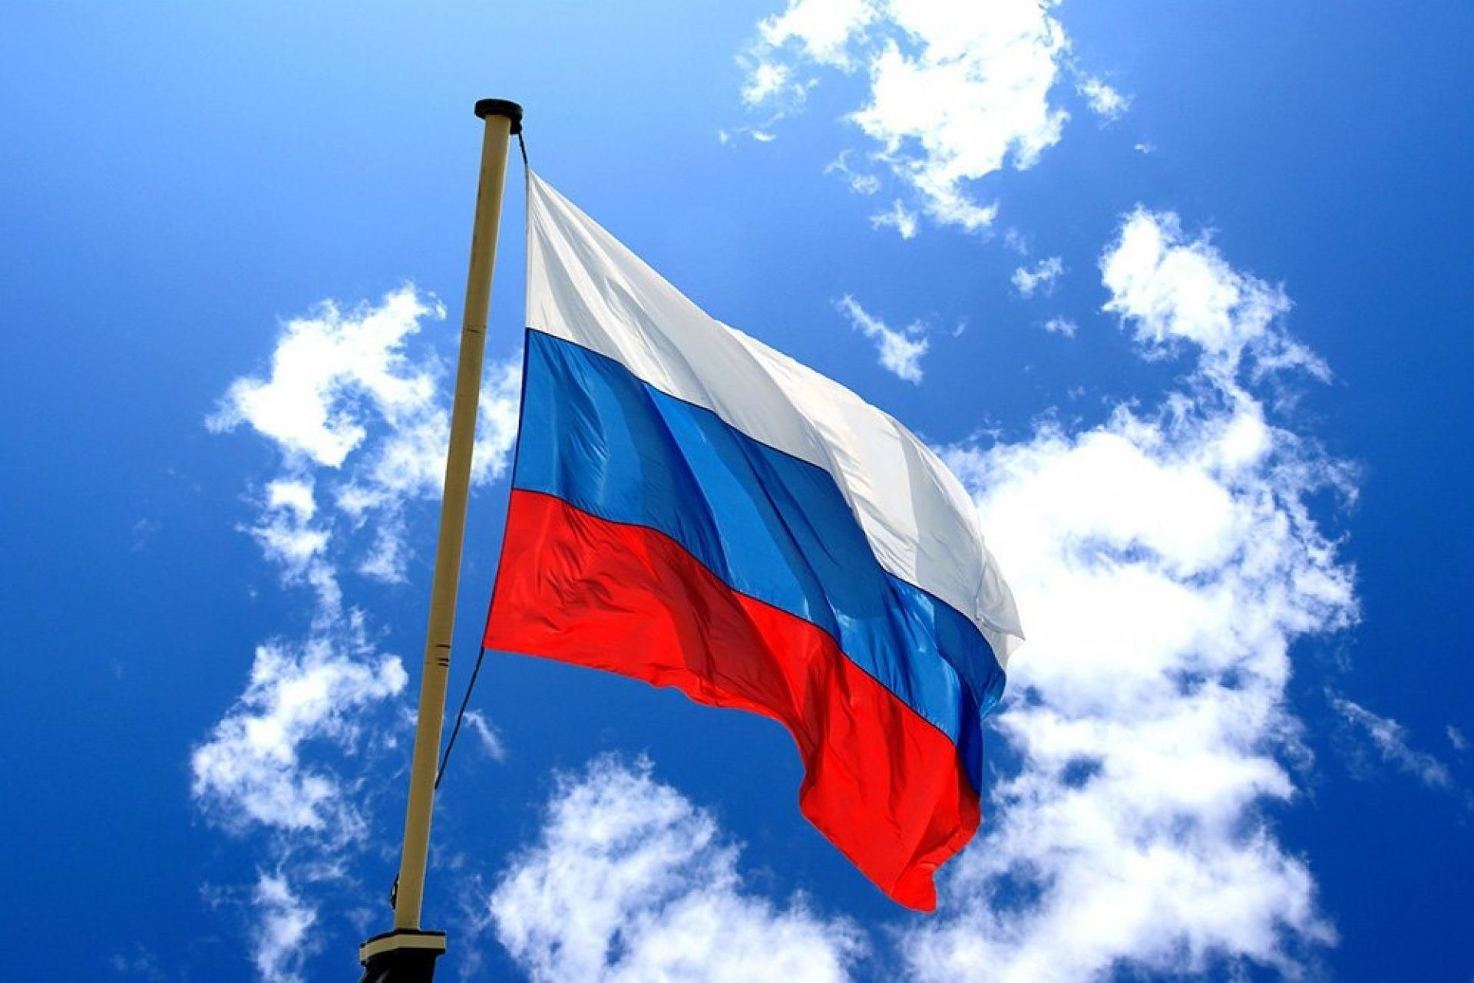
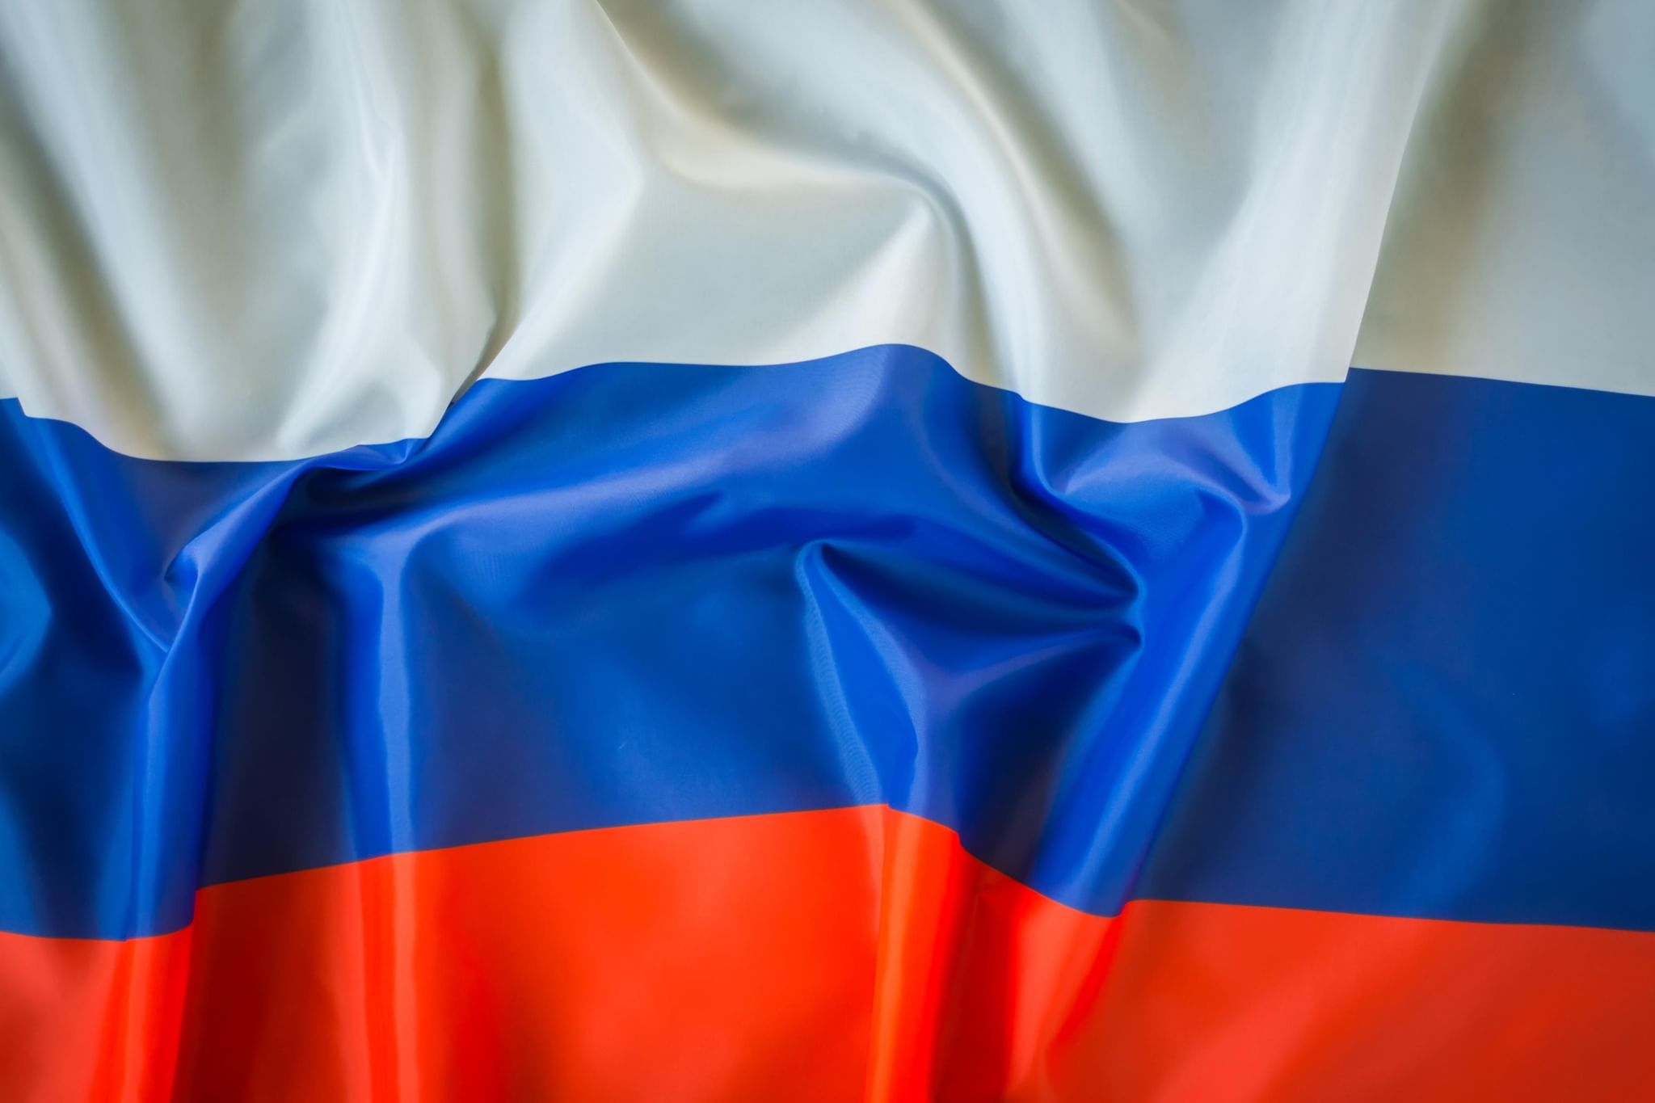
Что же обозначают эти цвета?
Цвета государственного флага России имеют определенное значение. В императорское время красный означал державность, синий — цвет Богоматери, белый — свободу и независимость. В наше время значения поменялись, но неофициально. Цвета теперь чаще трактуют так: белый — мир и чистота, синий — вера и постоянство, красный — энергия, сила и кровь, которая была пролита за Отечество.

Slide 5
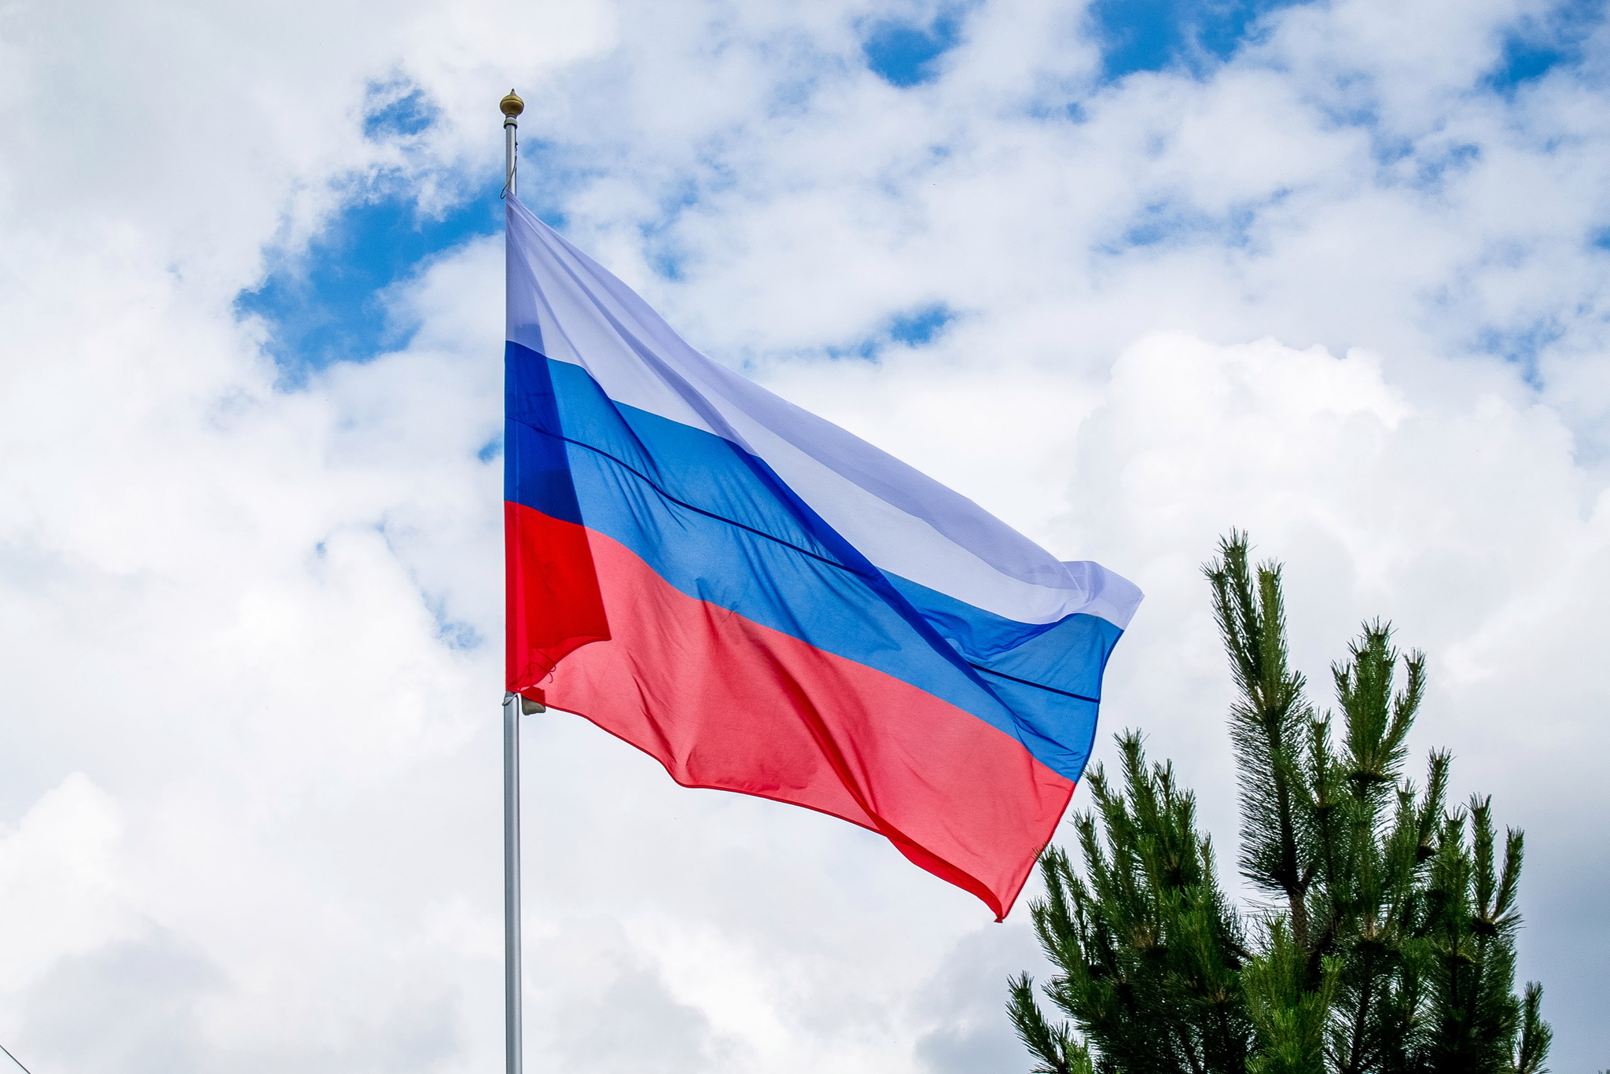
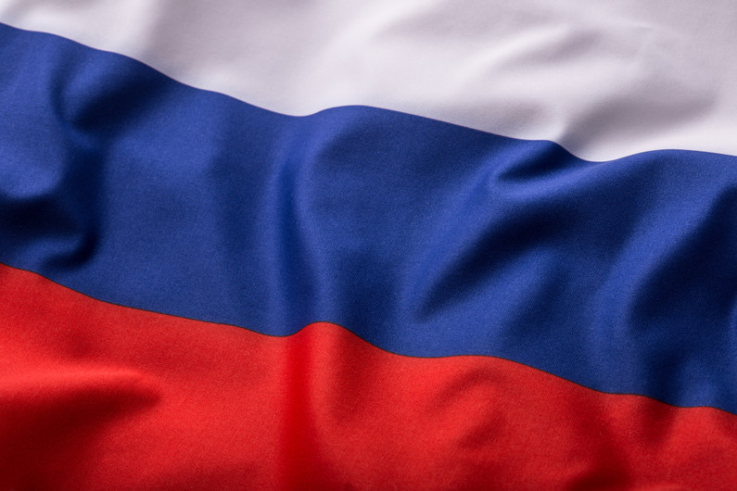
История происхождения флага .
Одним из главных символов российской государственности является флаг, представляющий собой полотно трех цветов: белого, синего и красного. В наши дни ни один государственный праздник не Первый настоящий флаг появился во время царствования Алексея Михайловича в XVII веке. Он украсил верхушку первого военного корабля «Орел». В небо над волнами поднялось большое полотнище из трех цветов – белого, красного и синего. Достоверно неизвестно в каком порядке располагались цвета, и как в точности выглядел флаг. Обходится без этого символа Новое знамя понравилось и Петру I, он устанавливал его на своих кораблях и яхтах. Поэтому флаг сначала принадлежал только военно-морскому и торговому флоту. Знамя В 1865 году Александр II установил новые цвета для флага – черный, белый и золотой. В апреле 1883 года царь Александр III отменил прежние цвета и вернул вариант Петра I. я называлось «флаг царя Московского».

Slide 6
Спасибо за внимание !

